Slide 1
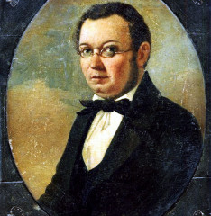
Литература
5
класс
Тема:
П.П. Ершов
(1815-1869)
Очерк жизни и творчества.

Slide 2
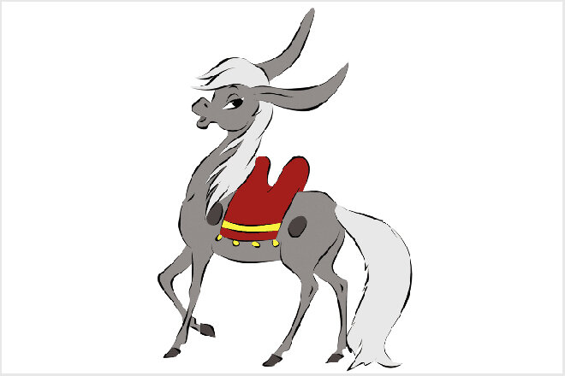
ПЛАН УРОКА
1. Рождение и детство писателя.
2. Родители П.П.Ершова.
3. Образование.
4. «Полезные» знакомства.
5. Оценка юного писателя.
6. Творчество П.П.Ершова.
7. Карьера П.П.Ершова.
8. Смерть писателя.
Notes:
Пытались взаимосвязьвеществ

Slide 3
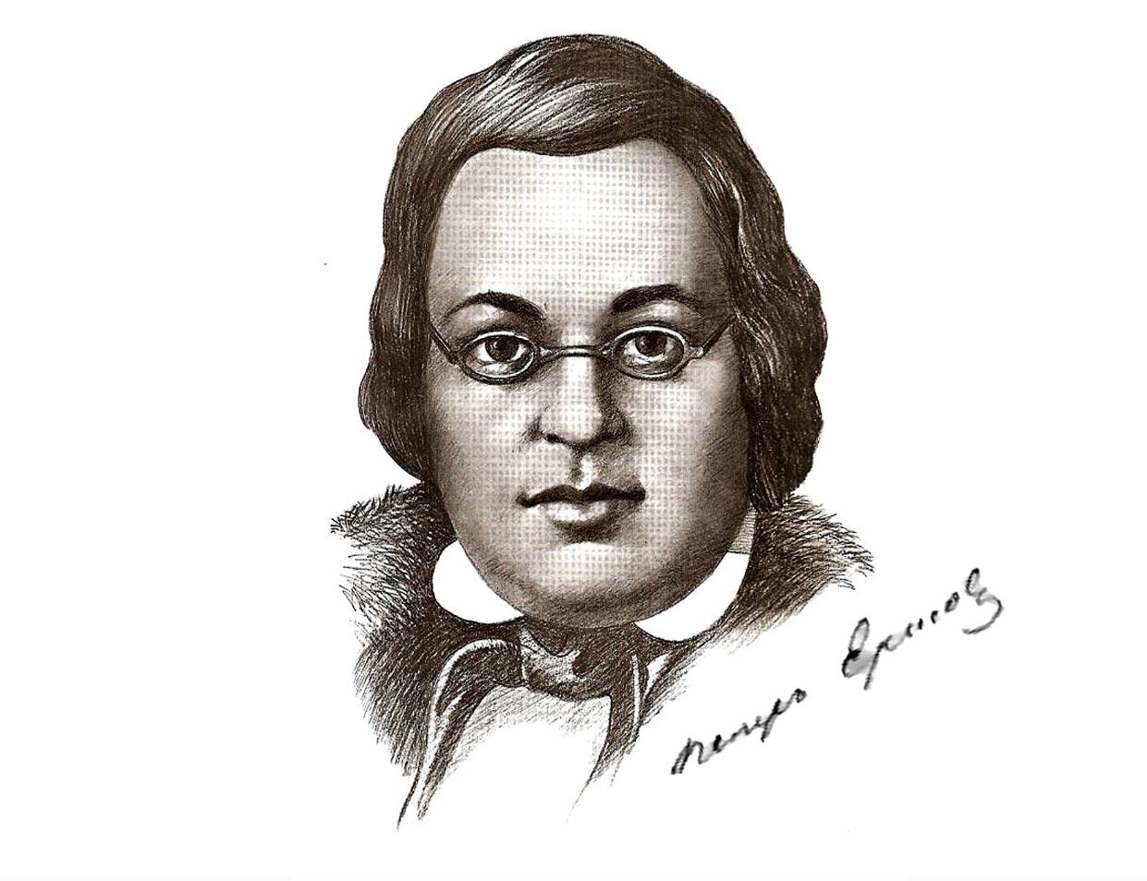
П.П.ЕРШОВ – РУССКИЙ ПОЭТ, ПРОЗАИК, ДРАМАТУРГ
Родился 22 февраля 1815 году в деревне Безруково, Ишимского уезда, Тобольской губернии в семье чиновника и дочери богатого купца.
Notes:
Пытались взаимосвязьвеществ

Slide 4
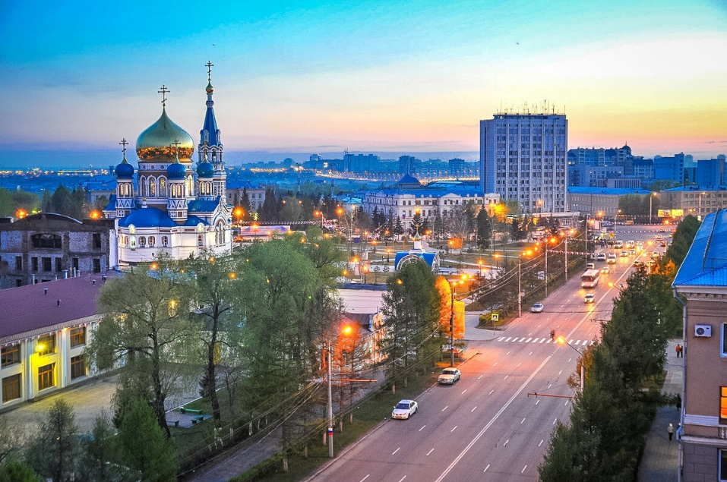
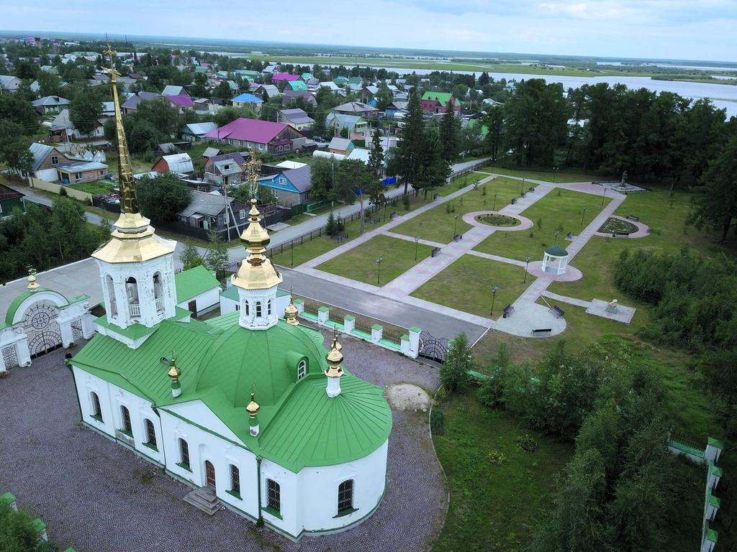
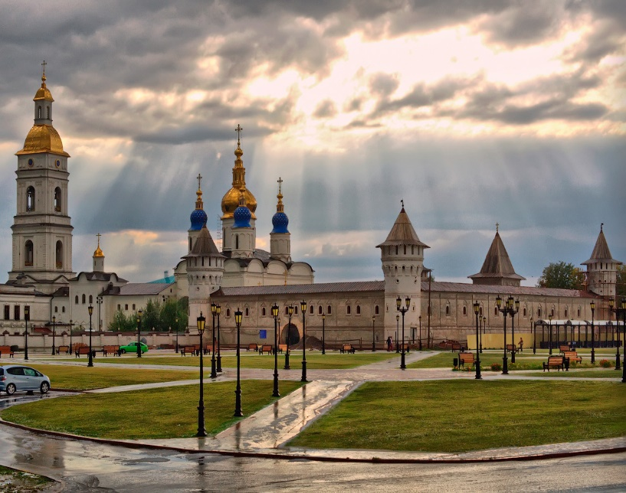
ДЕТСТВО ПИСАТЕЛЯ
Детство Петра Павловича Ершова прошло в разных городах, где служил отец: крепость святого Петра (ныне Петропавловск, Казахстан), Омск, Берёзов, Тобольск.
Notes:
Пытались взаимосвязьвеществ

Slide 5

РОДИТЕЛИ П.П.ЕРШОВА
Отец - Павел Алексеевич Ершов из «подьяческих детей». Служил чиновником на разных должностях по судебной и финансовой части. Он был небогат.
Мать - Ефимия Васильевна Ершова, дочь богатого тобольского купца.
Notes:
Пытались взаимосвязьвеществ

Slide 6
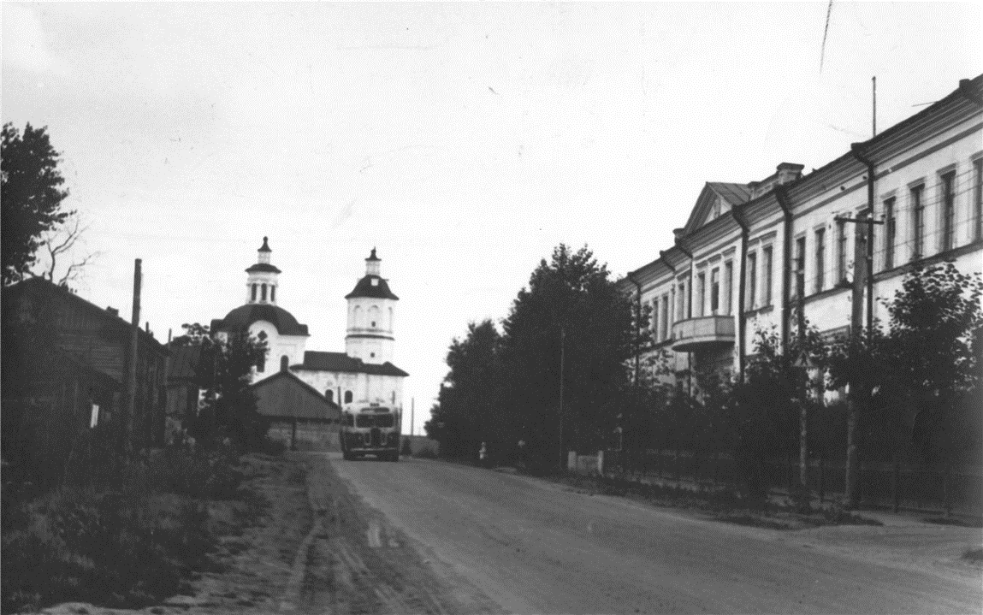
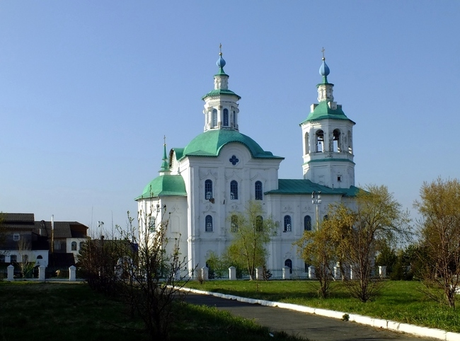
КРЕЩЕНИЕ П.П.ЕРШОВА
Родители были глубоко верующими людьми, они решили окрестить Петра Павловича Ершова. Поскольку в Безруково своего храма не было, крестины состоялись в г. Ишиме в Богоявленской церкви.
Notes:
Пытались взаимосвязьвеществ

Slide 7
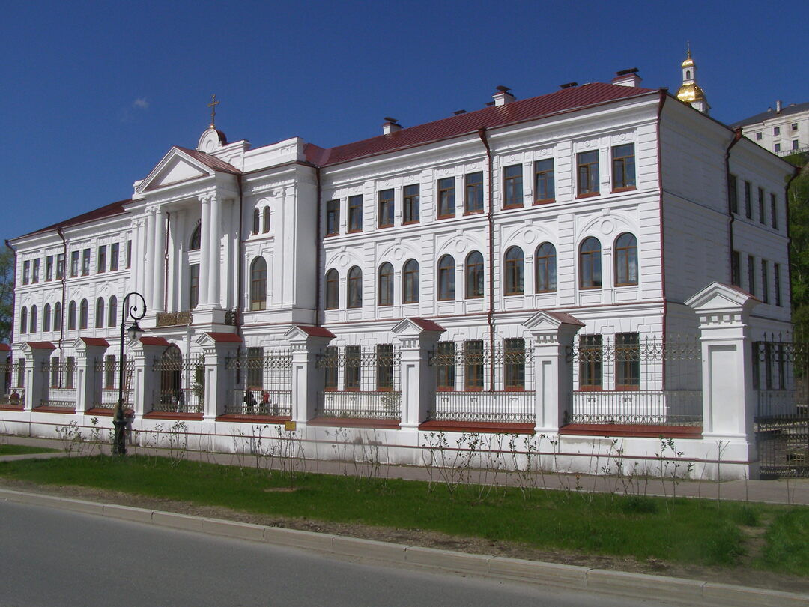
УЧЁБА
В 1824 году родители определили Петра и его брата Николая в Тобольскую гимназию. Мальчики жили в купеческой семье Пиленковых - родственников матери, у дяди - Николая Степановича Пиленкова.
Notes:
Пытались взаимосвязьвеществ

Slide 8
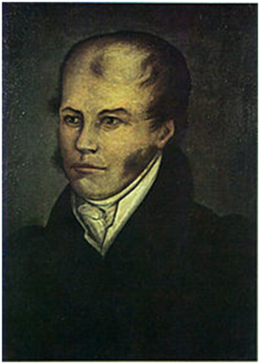
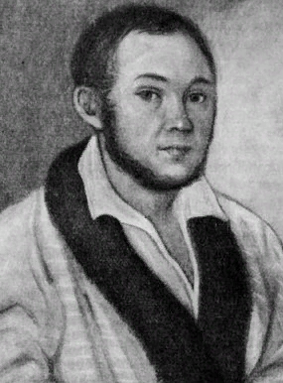
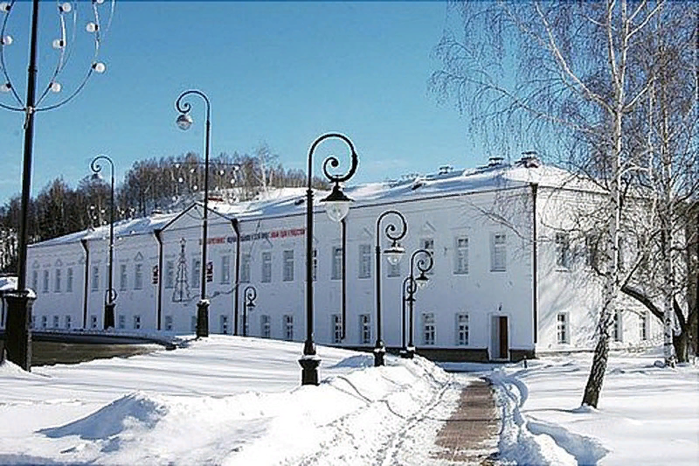
РОЛЬ И.П.МЕНДЕЛЕЕВА В УЧЁБЕ П.П.ЕРШОВА
Тобольской гимназией в то время руководил Иван Павлович Менделеев. Он взял покровительство над П.П.Ершовым. Во многом благодаря такому наставнику П.П.Ершов
в 1831 году оканчивает гимназию с отличием.
Notes:
Пытались взаимосвязьвеществ

Slide 9
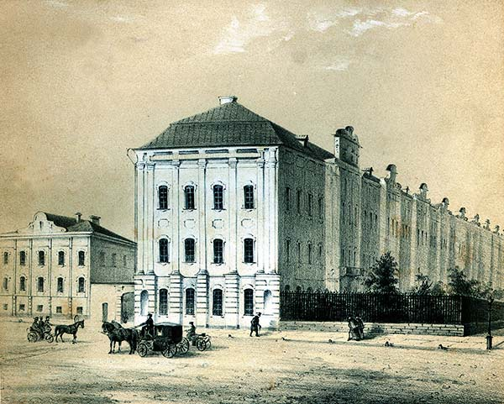
СТУДЕНЧЕСКИЕ ГОДЫ
В 1831 году отец Павел Ершов добивается своего перевода в Петербург. Благодаря протекции губернатора Сибири семья Ершовых оказывается в Петербурге.
Братья поступили в Императорский
Санкт-Петербургский университет. В 1831-1835 годах Пётр учился на философско-юридическом отделении университета.
Notes:
Пытались взаимосвязьвеществ

Slide 10
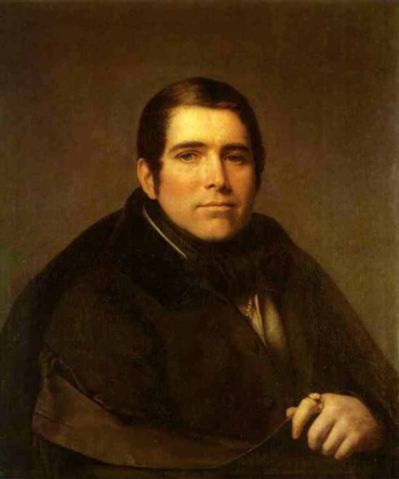
ЗНАКОМСТВА, КОТОРЫЕ СЫГРАЛИ БОЛЬШУЮ РОЛЬ
В университете одним из преподавателей молодого Ершова был профессор русской словесности Пётр Александрович Плетнёв – поэт и критик, друг
А.С.Пушкина.
Notes:
Пытались взаимосвязьвеществ

Slide 11

ПЕРВАЯ ЧАСТЬ СКАЗКИ «КОНЁК-ГОРБУНОК»
В 1834 году профессор Плетнёв предложил студентам тему курсовой работы. При проверке заданий он пришёл в восхищение от работы студента Ершова.
Это была первая часть гениальной стихотворной сказки «Конёк-Горбунок». И сразу успех.
Notes:
Пытались взаимосвязьвеществ

Slide 12
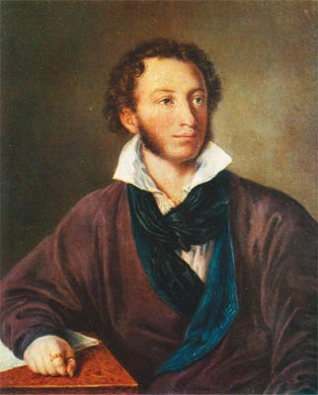
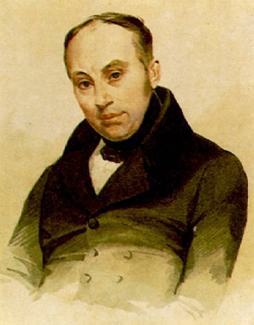
ОЦЕНКА ЮНОГО ПИСАТЕЛЯ
П.А.Плетнёв знакомит П.П.Ершова со своими друзьями, лучшими поэтами своего времени
А.С.Пушкиным и В.А.Жуковским. И тот, и другой по достоинству оценили талант юного поэта и его произведение «Конёк-Горбунок». Знаменитые поэты старались всячески поддерживать молодого литератора.
Notes:
Пытались взаимосвязьвеществ

Slide 13
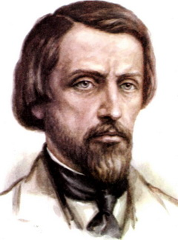
«ЛОЖКА ДЁГТЯ В БОЧКУ МЁДА»
И лишь критик В.Г.Белинский дал отрицательный отзыв. По его мнению, «Конёк-Горбунок» являлся всего лишь удачной подделкой под истинное народное творчество. Он писал, что есть в этом произведении русские слова, но отсутствует русский дух.
Notes:
Пытались взаимосвязьвеществ

Slide 14


ТВОРЧЕСТВО П.П.ЕРШОВА
Ершов продолжает писать и публиковаться. Из-под его пера выходят две пьесы «Фома кузнец», «Суворов и станционный смотритель». В 1834 году Петром Ершовым была написана, а в 1835 году издана баллада «Сибирский казак», а также ряд стихотворений.
Notes:
Пытались взаимосвязьвеществ

Slide 15

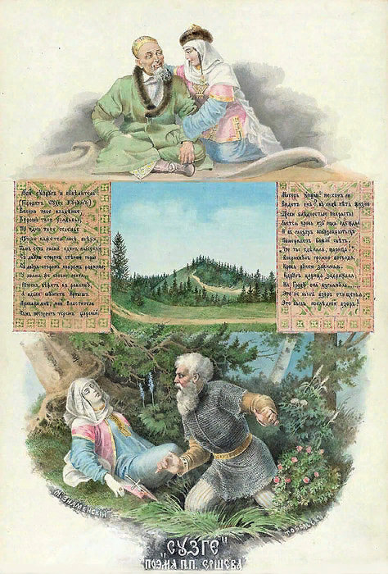
ВОЗВРАЩЕНИЕ В ТОБОЛЬСК
Из-за плачевного финансового положения в 1836 году Ершов подает прошение на должность учителя и уезжает в Тобольск. П.П.Ершов возвращается работать в свою родную гимназию. Он преподает латынь, словесность и философию. В 1838 году в журнале «Современник» Ершов опубликовал поэму «Сузге» – драматическое произведение, написанное на основе сибирских сказаний.
Notes:
Пытались взаимосвязьвеществ

Slide 16
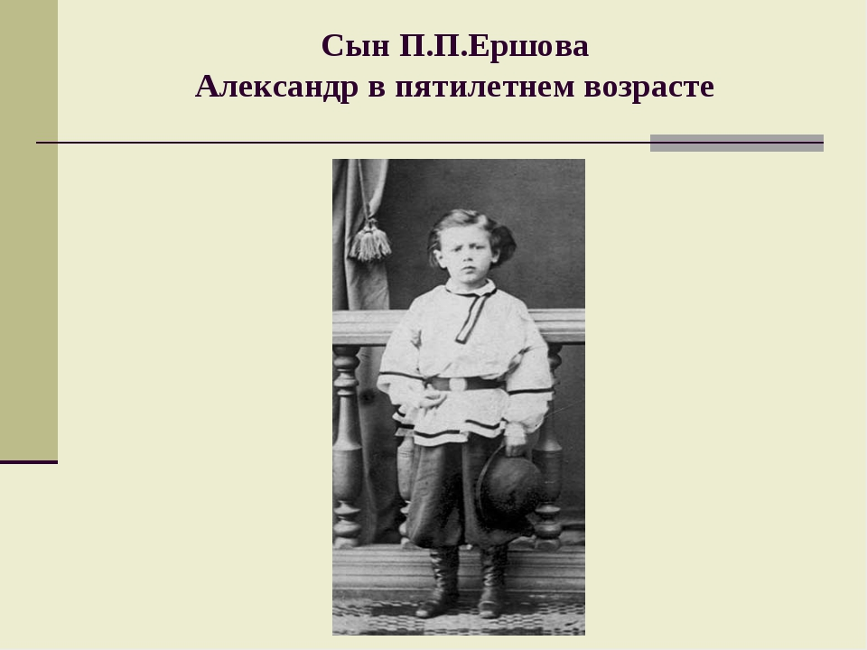

СЕМЬЯ
В 1839 году Петр Павлович влюбляется и женится на Серафиме Александровне Лещёвой, вдове, имеющей уже четырёх детей. Серафима Александровна – дочь бывшего директора гимназии.
Из документов, в первую очередь писем Ершова, стало известно, что у писателя было пятнадцать детей от трёх браков.
Notes:
Пытались взаимосвязьвеществ

Slide 17
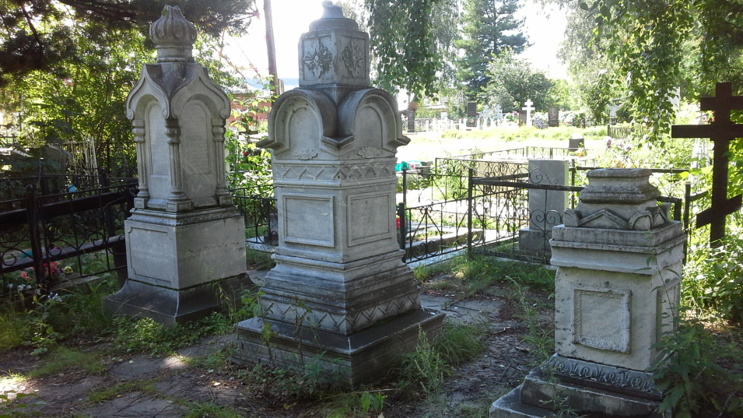
СТРАШНЫЕ ГОРЕСТИ ЖИЗНИ
У поэта было пятнадцать детей от трёх браков, из которых до совершеннолетнего возраста дожили всего лишь четверо. Остальные умирали в младенчестве. Смерть нещадно косила близких писателя. В юности за короткое время он потерял отца, старшего брата, маму.
Notes:
Пытались взаимосвязьвеществ

Slide 18
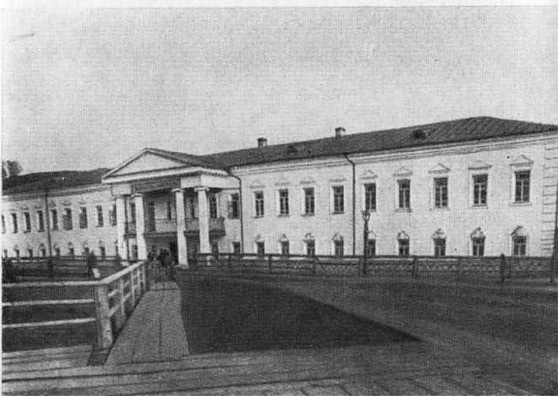
КАРЬЕРНЫЙ РОСТ
В 1844 году П.Ершова назначили инспектором гимназии. При его попечительстве был организован театр в гимназии. В театре также ставились произведения самого П.Ершова. Он написал и отправил в Петербург два объёмных научных труда: «Мысли о гимназическом курсе» и «Курс российской словесности».
Notes:
Пытались взаимосвязьвеществ

Slide 19
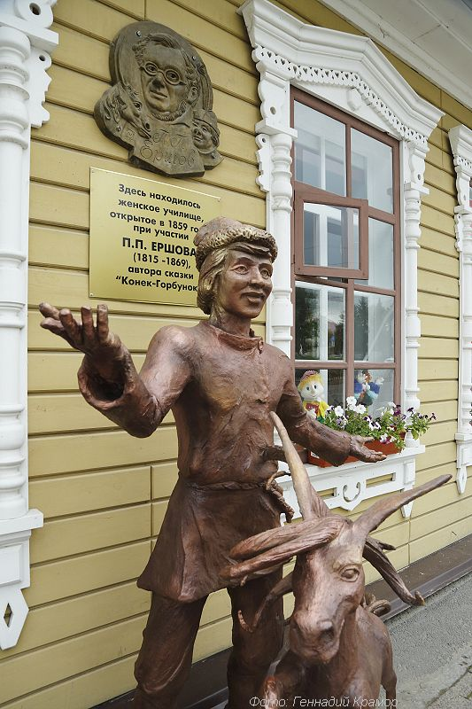
ЕЩЁ ОДНА СТУПЕНЬ В КАРЬЕРЕ
В 1857 году Петр Павлович назначается директором гимназии в Тобольске. За время своего пребывания на посту директора гимназии Ершов успел открыть в губернии шесть новых женских школ. Все они содержались в замечательном порядке и давали ученицам достойный уровень образования.
Женское училище в Тобольской губернии.
Notes:
Пытались взаимосвязьвеществ

Slide 20
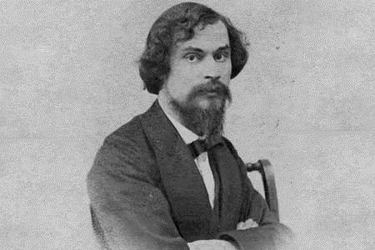
ВЫХОД В ОТСТАВКУ
В 1862 г. Ершов выходит в отставку. В последние годы жизни он сближается с талантливым сибирским художником и писателем Михаилом Степановичем Знаменским. После того как ушел из жизни Ершов, Знаменский помог в воссоздании биографии, последних лет жизни Петра Павловича Ершова.
Notes:
Пытались взаимосвязьвеществ

Slide 21
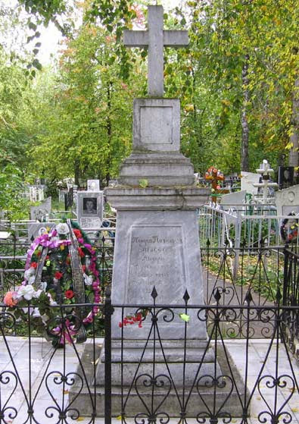
СМЕРТЬ П.П.ЕРШОВА
Ушел из жизни Пётр Павлович Ершов
18 августа 1869 года. Похоронен он в Тобольске на Завальном кладбище. Надпись на памятнике гласит: «Петр Павлович Ершов, автор народной сказки «Конек-Горбунок».
Notes:
Пытались взаимосвязьвеществ

Slide 22
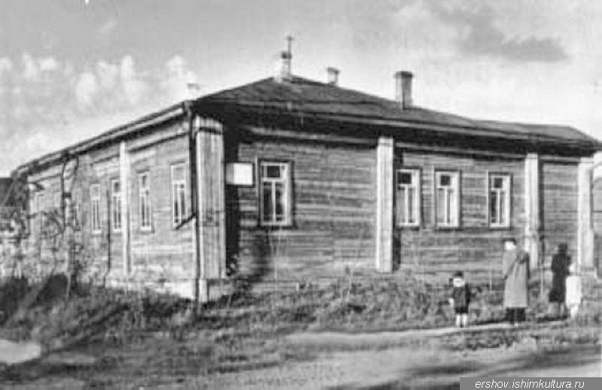
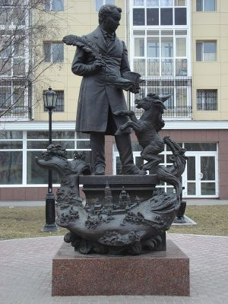
ПАМЯТЬ О П.П.ЕРШОВЕ
В честь П.П.Ершова в Тобольске названа улица, а также установлен памятник. Памятник был открыт в 2008 году в нагорной части города недалеко от Тобольского кремля.
В 1960 г. село Безруково Ишимского района Тюменской области было переименовано в село Ершово.
Notes:
Пытались взаимосвязьвеществ

Slide 23
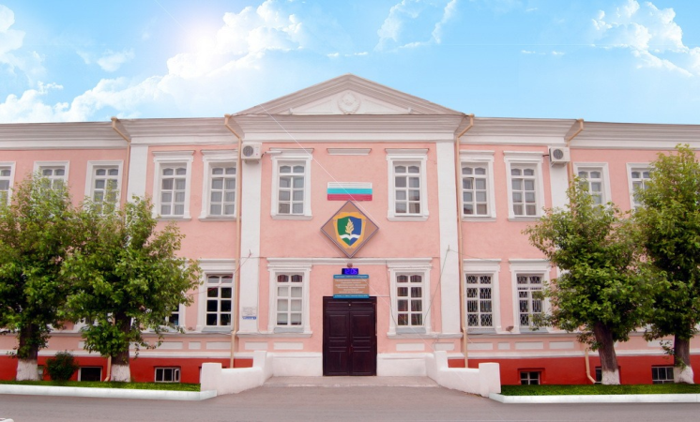
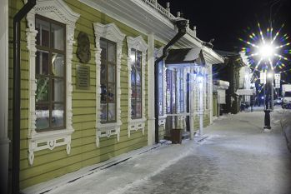
ГОРДОСТЬ ГОРОДА ИШИМА
Также именем П.П.Ершова названа улица в городе Ишиме Тюменской области, его имя носит Ишимский государственный педагогический институт.
В 2006 году в городе Ишиме Тюменской области, на родине автора всемирно известной сказки "Конёк-Горбунок» Петра Павловича Ершова был создан Литературный музей П.П.Ершова.
Notes:
Пытались взаимосвязьвеществ

Slide 24
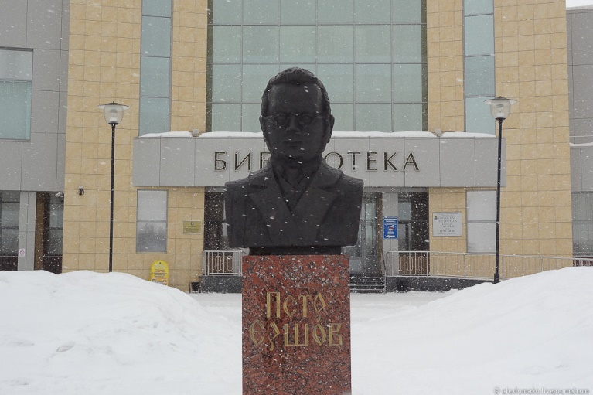
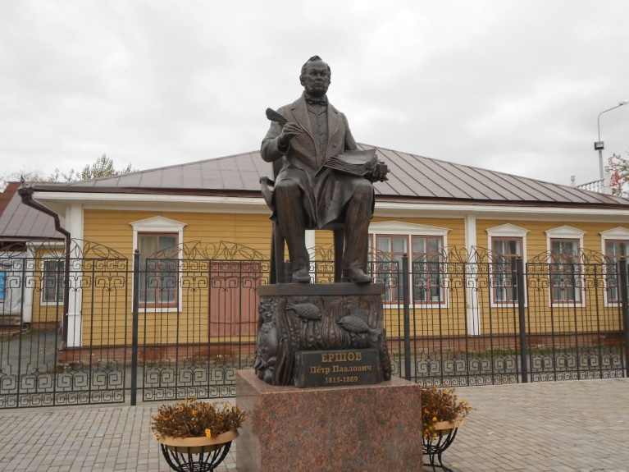

200 – ЛЕТИЕ СО ДНЯ РОЖДЕНИЯ СИБИРСКОГО СКАЗОЧНИКА
В Нефтеюганске на площади Юбилейной установлен бюст П.П.Ершову.
В городе Ишиме 13 июня 2015 г. в честь 200-летия со дня рождения сибирского сказочника открыт второй в Тюменской области памятник П.П.Ершову.
Notes:
Пытались взаимосвязьвеществ

Slide 25
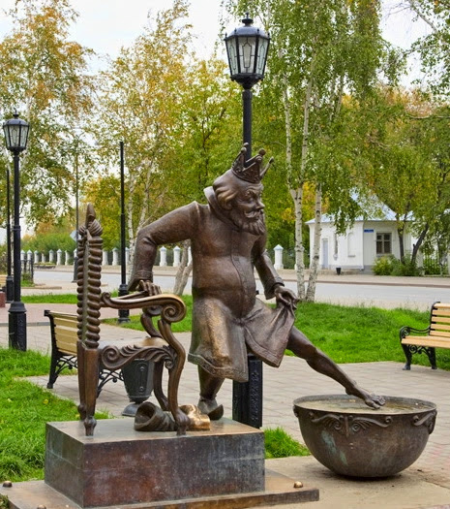
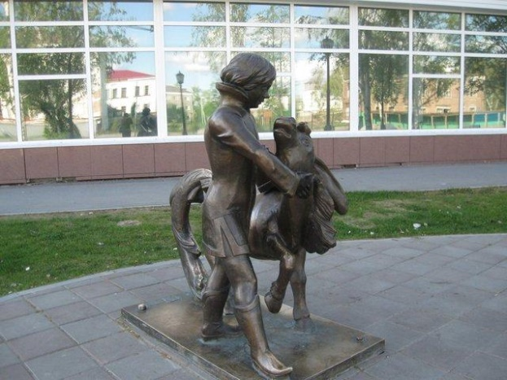
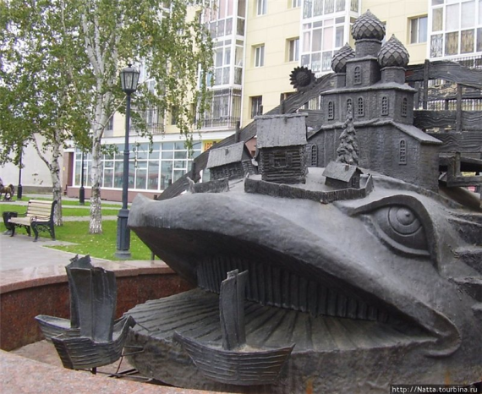
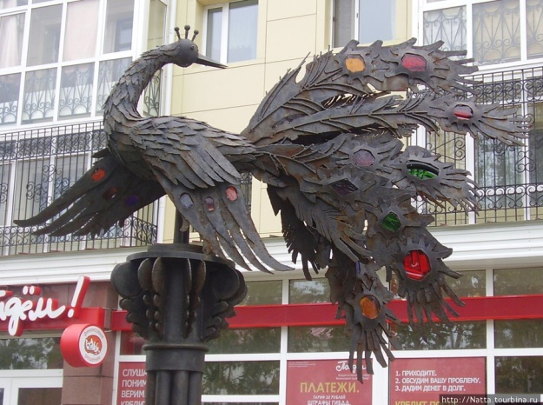
СКВЕР ИМЕНИ П.П.ЕРШОВА
В городе Тобольске открыт сквер имени Петра Павловича Ершова. Сквер украшают скульптуры Иванушки с Коньком-Горбунком, Жар-птицы, Кита с Тобольским кремлём на спине и Царя, прыгающего в котёл.
Notes:
Пытались взаимосвязьвеществ

Slide 26
ЗАДАНИЕ ДЛЯ САМОСТОЯТЕЛЬНОЙ РАБОТЫ
1. Записать основные факты биографии П.П.Ершова в виде хронологической таблицы.
ДАТА | СОБЫТИЕ
1. 22 февраля 1815 г. | 1. В семье чиновника и дочери богатого купца родился П.П.Ершов.
Notes:
Пытались взаимосвязьвеществ

